Slide 1
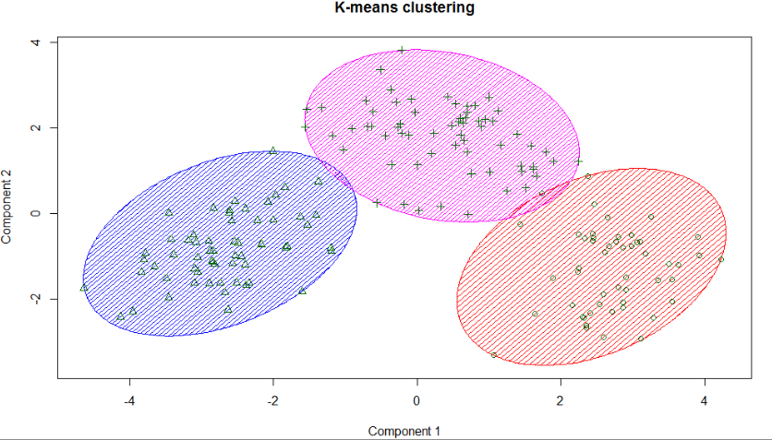
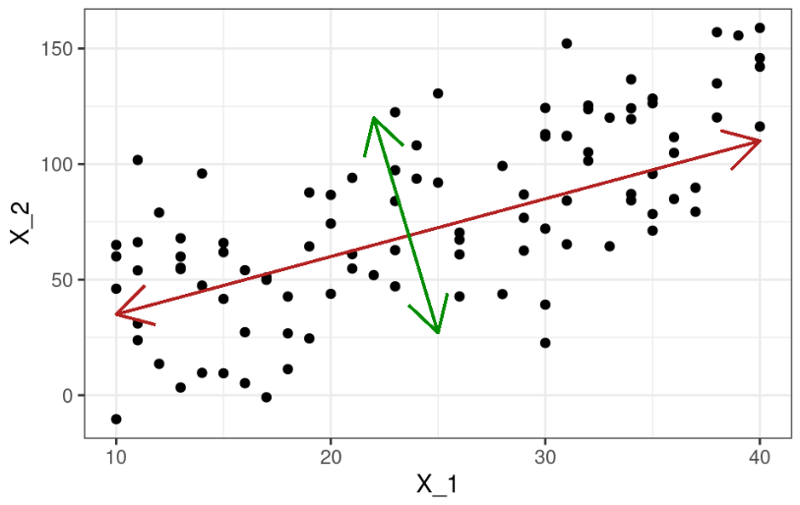
Algoritmos de Machine Learning
Algoritmos supervisados
Algoritmos no supervisados
X1 | X2 | x3
y
X1 | X2 | x3
Regresión
Clasificación
Clusterización
Reducción de dimensionalidad
y
y
Numérica (continua)
categórica

